Slide 1



2026年3月
30天为穆斯林祷告
Notes:
在斋戒月中，许多穆斯林以节制、祈祷与反思来调整生命的节奏，寻求内心的洁淨与平安。
这是一段表达真诚信仰、关注家庭连结与群体责任的时期。
我们在祷告中记念守斋的穆斯林，愿所有在这段时间呼求真道的人，都能经历安慰与盼望。

Slide 2
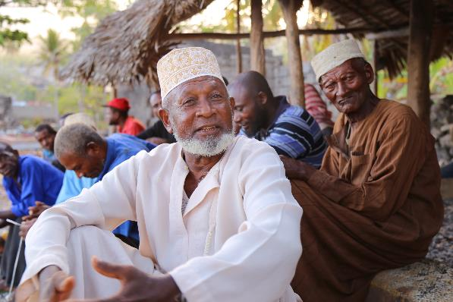


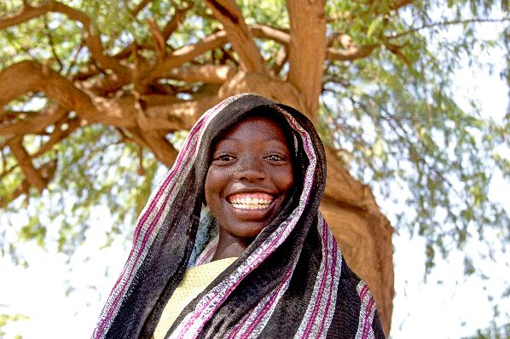
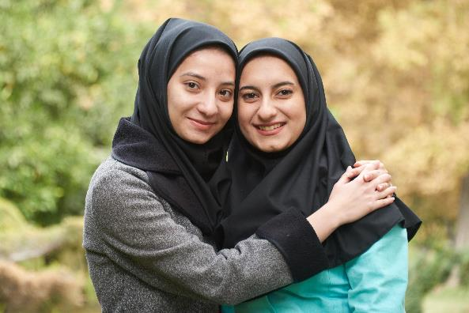
斋戒月的特点
Key Features of Ramadan
重新校准生命
禁食与固定的祷告，帮助穆斯林
暂时放下日常慾望与忙碌，
专注于内在的整理与反思
群体连结与彼此责任
提醒人们为彼此的需要
负起更多关怀责任
关注怜悯、施予与他人需要
将信仰具体地活在关怀他人的行动中
Notes:
1. 一段刻意放慢节奏、重新校准生命的时间
斋戒月透过禁食与固定的祷告节奏，帮助穆斯林暂时放下日常慾望与忙碌，专注于内在的整理与反思。
这段时间不只是克制身体，更是重新调整心灵方向、学习自制与敬虔的旅程。
2. 强化群体连结与彼此责任的月份
斋戒月强调家庭、社群与信仰群体的连结。
人们在一起开斋、祷告与分享，使个人的灵修实践与群体生活紧密相连，也提醒人为彼此的需要负起更多关怀责任。
3. 关注怜悯、施予与他人需要的时期
在斋戒月中，施捨与关怀弱势被特别重视。
透过记念贫乏的人，人们被引导去培养同理心，将信仰具体地活在关怀他人的行动中。

Slide 3
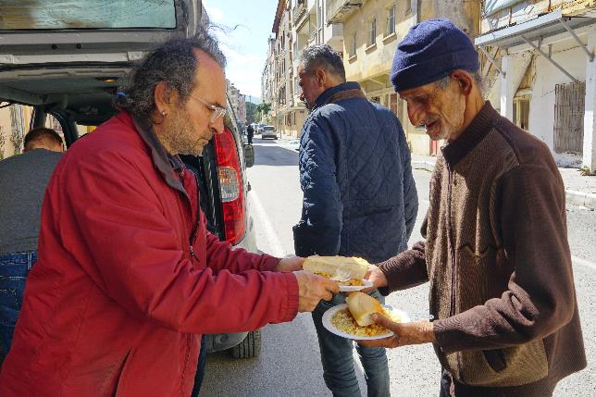
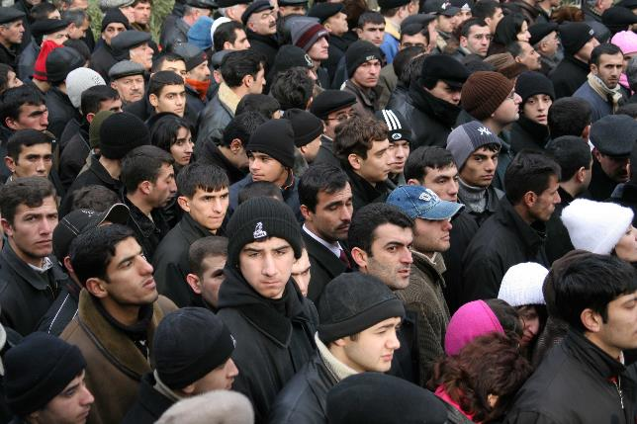

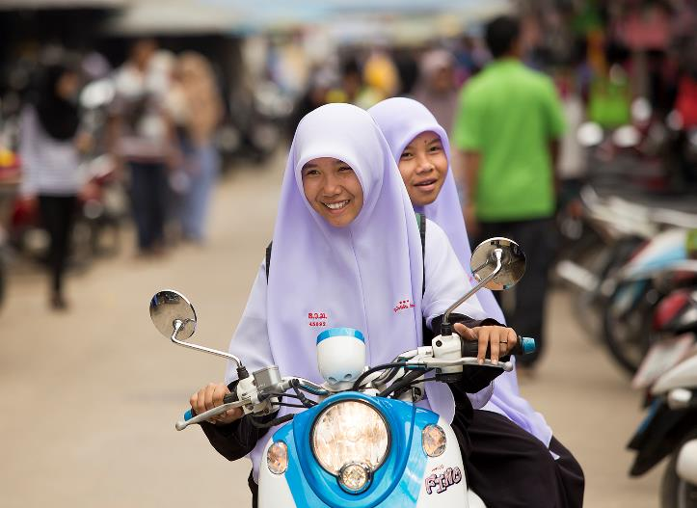
代祷需要
Prayer Needs
身心承受压力的人
禁食对需要长时间工作或
身体状况不佳的人带来额外负担
寻找生命意义的人
求主在人的寻求与提问中动工，
使人不只是完成宗教责任，
而是真实面对内心的渴望、困惑与盼望
群体间的理解与和平
求主促进彼此理解与尊重
Notes:
1. 为身心承受压力的人祷告
禁食与作息改变，对需要长时间工作或身体状况不佳的人带来额外负担。
求主赐下力量与保守，使人在遵行信仰操练的同时，身心能被顾念与托住。
2. 为在反思中寻找生命意义的人祷告
斋戒月是一段深刻反思人生方向的时期。
求主在人的寻求与提问中动工，使人不只是完成宗教责任，而是真实面对内心的渴望、困惑与盼望。
3. 为群体间的理解与和平祷告
在多元社会中，斋戒月有时也使穆斯林显得与周围节奏不同。
求主促进彼此理解与尊重，使不同背景的人能在日常互动中建立和平与善意。

Slide 4

让我们同心为穆斯林祷告

Slide 5

亲爱的天父，斋戒月中操练节制、默想与祈祷的人需要你。
你看见他们在认真追寻真道，也明白他们日常生活中的疲惫与压力。
在这段需要忍耐与调整的时间裡，求你保守他们的身心，
使他们不只是完成外在的操练，也能在内心深处得着来自圣灵的安慰。
当人们在静默中思索生命的方向与意义时，愿你亲自靠近他们。
也求你在不同群体之间动工，使同理取代争执，使尊重胜过敌意，
让这段时期成为善意与怜悯涌流的时刻。
奉主耶稣基督的名求，阿们！

Slide 6
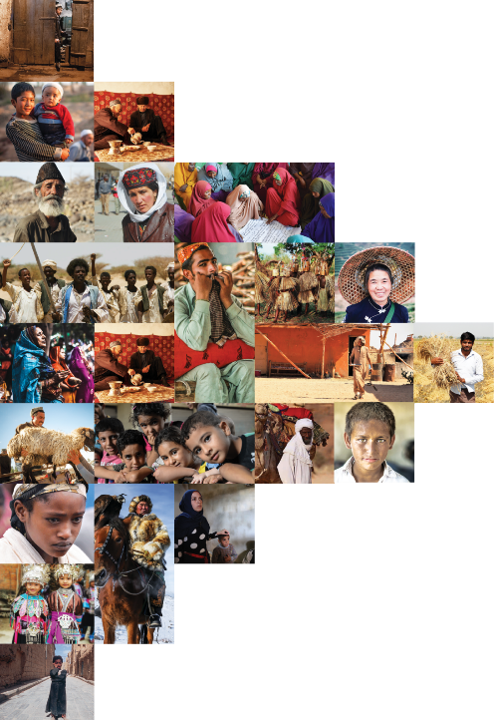

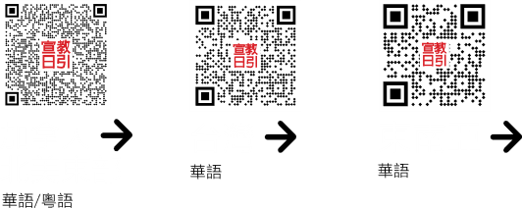
不再是個人的禱告，我們開始一起祈禱。
30分鐘，生活再忙碌的人都能找到時間參與。

Slide 7



Slide 8



